Slide 1


ИТОГОВЫЙ КОНКУРС ПРОЕКТОВ В РТУ МИРЭА - 2022
«Интеллектуальный анализ текстов рабочих программ дисциплин института»
Автор проекта: Самсонов Олег Денисович
Учебная группа: ИММО-02-20
Руководитель: Юрченков Иван Александрович
МИРЭА - Российский технологический университет
30.06.2022

Slide 2
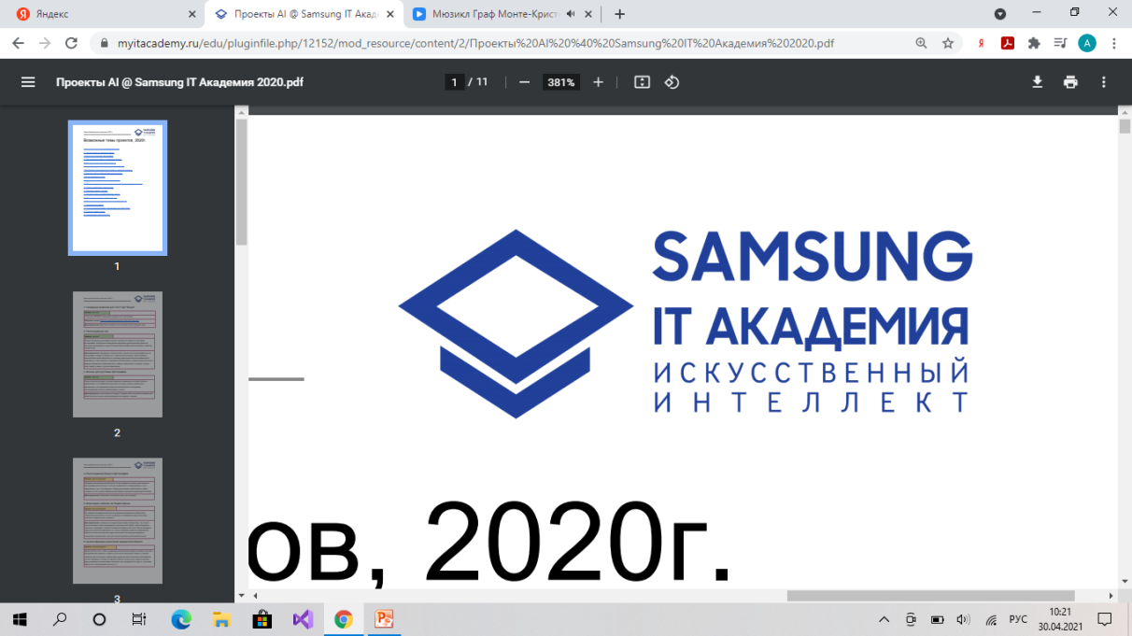


Идея проекта
Использование нейролингвистического анализа для поддержки принятия решений при составлении рабочей программы дисциплины университета.
ЗАДАЧА ПРОЕКТА
Скрипт и приложение по обработке текста документов и вывод о схожества тем отдельных лекций в рамках направления подготовки на основе корреляционного анализа.
ПРИМЕНЕНИЕ ПРОЕКТА
Сокращение времени работы преподавательского состава при разработке документации, которое без автоматизации может занимать месяцы.

Slide 3
ТЕОРЕТИЧЕСКОЕ ОТСТУПЛЕНИЕ
Рабочая программа дисциплины –
Проблема:
Notes:
<номер>

Slide 4
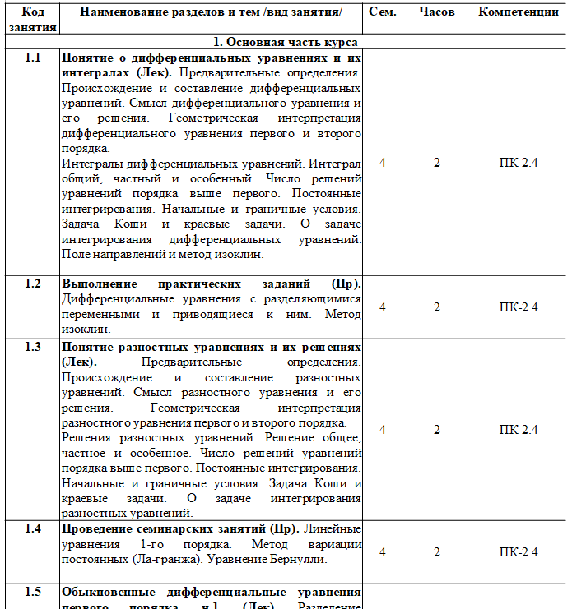
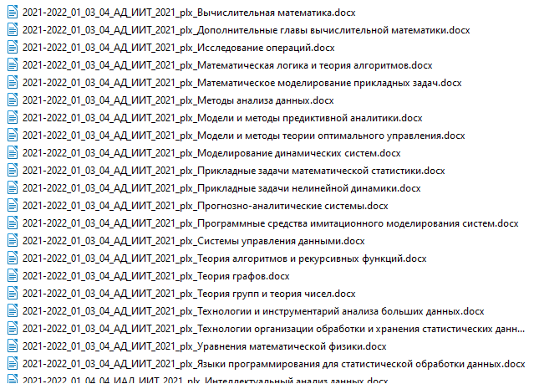
Описание набора данных
Каталог:
* Год
** Направление
*** Кафедра
**** Дисциплина
***** Лекции
Notes:
<номер>

Slide 5
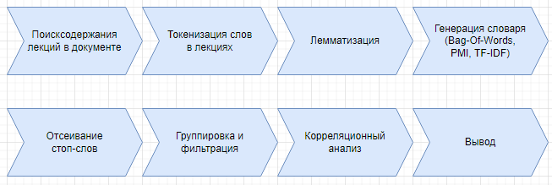
Обработка набора данных

Slide 6
Архитектура нейронной сети

Slide 7
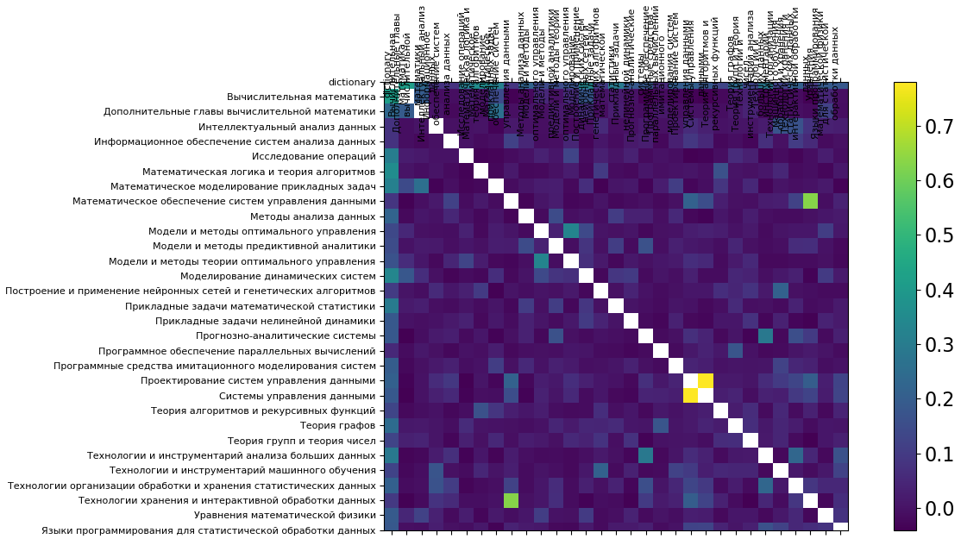
Результаты
Корреляционная матрица показывает схожесть документов, сгруппированных по дисциплинам.

Slide 8
Выводы
У нас получилось...
Таким образом,
(Исходник: https://github.com/Amonimus/RPD_Samsonov)

Slide 9
СПАСИБО ЗА ВНИМАНИЕ!

